Slide 1





實務演練
端雲相連技術
高煥堂

Slide 2
大綱
三合產業大架構
「人」應該擺在哪裡呢?
3) 討論：端雲相連「零距離」

Slide 3
物聯網、雲計算和移動端
◎看似不太有關聯的三個產業，其背後
卻是蘊含著緊密而美妙的和諧關係。
◎兩岸業界看似無交集的不同專注點，
其背後卻是架構相依、商業互利關係。

Slide 4
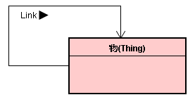
物物相連
◎ 物聯網領域期待全世界的物物相連。

Slide 5
◎ 以枝、葉相連，實現葉、葉間接
相連，是合理的設計。
◎ 於是設計出樹狀(Hierarchical)結構，
呈現有機次序(Organic Order)。

Slide 6
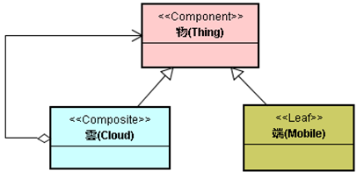
三合架構

Slide 7
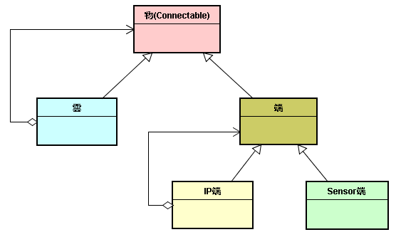
◎ 更完整的三合產業大架構。

Slide 8
◎ 依IP端又稱為「智慧端」，
Android手機是當今最熱門的
智慧端。

Slide 9
「人」應該擺在哪裡呢?
◎ 物(系統或產業)的本性 +
人的慾為。
◎ 物(系統或產業)的無情世界 +
人的有情世界

Slide 10
◎ 以「智慧端」來支持業務上
的決策者(Commander)。
◎ 系統架構智慧端與業務智慧端
最幾乎「零距離」相連。

Slide 11
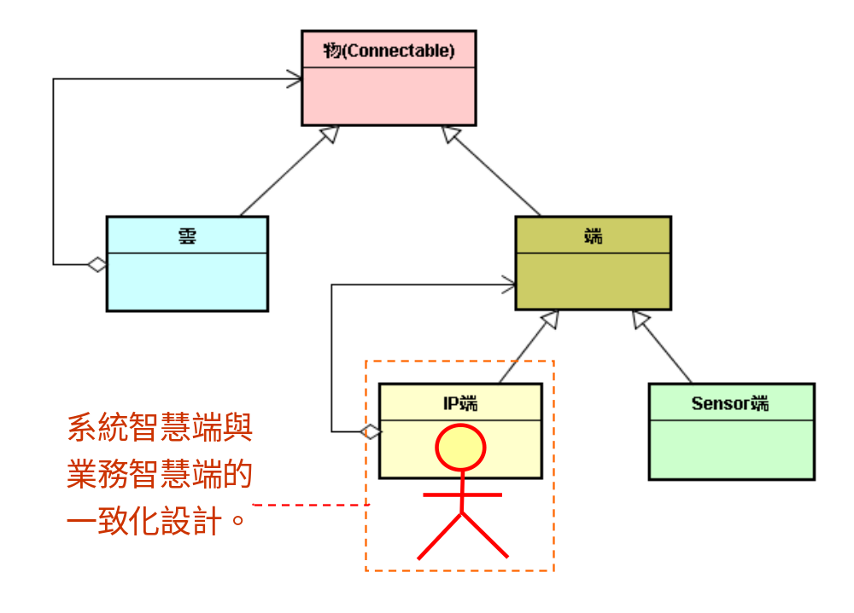

Slide 12
討論：端雲如何相連?
◎「零距離」相連的意義為何?
◎ 需要哪些技術才能實現?

Slide 13

Q&A

